Slide 1
Flows Application
Proposé par : Medhi M’TOUGUI
Réalisé par : Redha Nabil BELKHOUS

Slide 2
Plan
Contexte du stage
Description du projet
Conduite du projet
1. Approche adoptée
2. Plan d’action (GANTT)
3. Recueil de besoins et étude de faisabilité
4. Analyse de risques et tests
Description de l’application
1. Description technique
2. Description de fonctionnalités
Démonstration
Conclusion

Slide 3
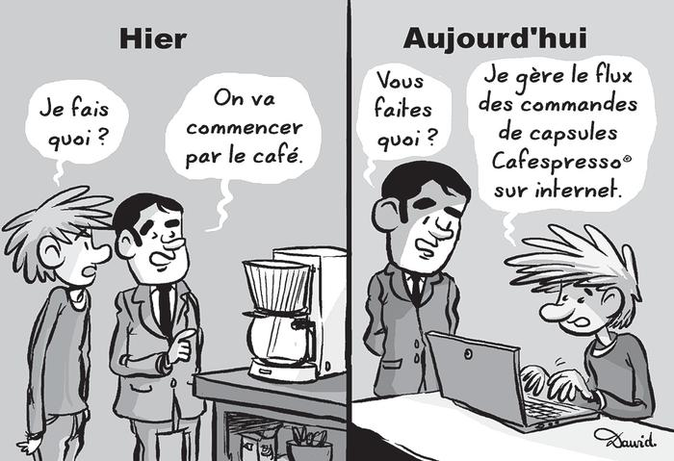
Contexte du stage

Slide 4



Contexte du stage

Slide 5

Description du projet

Slide 6
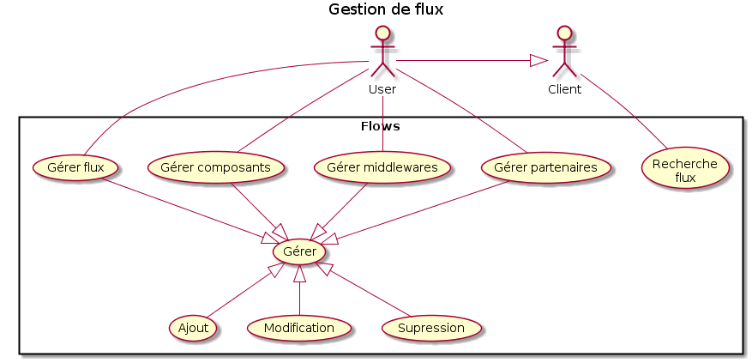
Description du projet

Slide 7
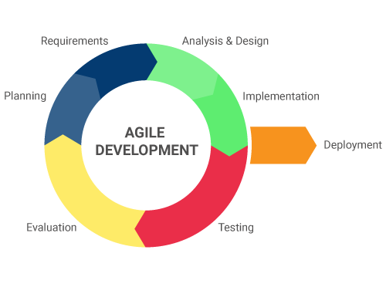
Conduite de projet

Slide 8
Conduite de projet
GANTT
Phase d’étude du projet
Du 13/06/2016 au 24/06/2016
Design
Du 27/06/2016 au 01/07/2016
Phase de conception du projet
Du 04/07/2016 au 08/07/2016
Fin du projet
Du 17/07/2016 au 30/08/2016
Phase de développement du projet
Du 11/07/2016 au 16/08/2016
Recueil des besoins
Design
Conception générale
Fin du projet
Espace membre
Analyse des besoins
Design
Conception détaillée
Fin du projet
Gestion d’outils
Design
Phase de conception du projet
Fin du projet
Gestion de flux
Phase d’étude du projet
Phase d’étude du projet
Design
Phase de conception du projet
Fin du projet
Recherche de flux

Slide 9
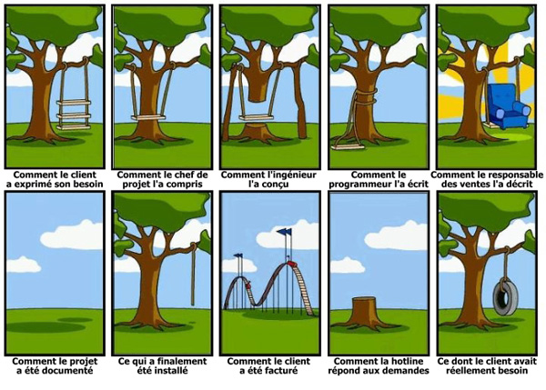
Conduite de projet
Recueil & analyse de besoins

Slide 10
Conduite de projet
Analyse des risques & tests
Identifiez les risques
Evaluez les risques
Analysez les risques
Elaborez les plans d’action
Tests fonctionnels
Tests de livraisons
Tests unitaires

Slide 11







Description de l’application
Description technique

Slide 12
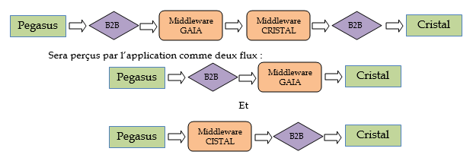
Description de l’application
Description technique

Slide 13
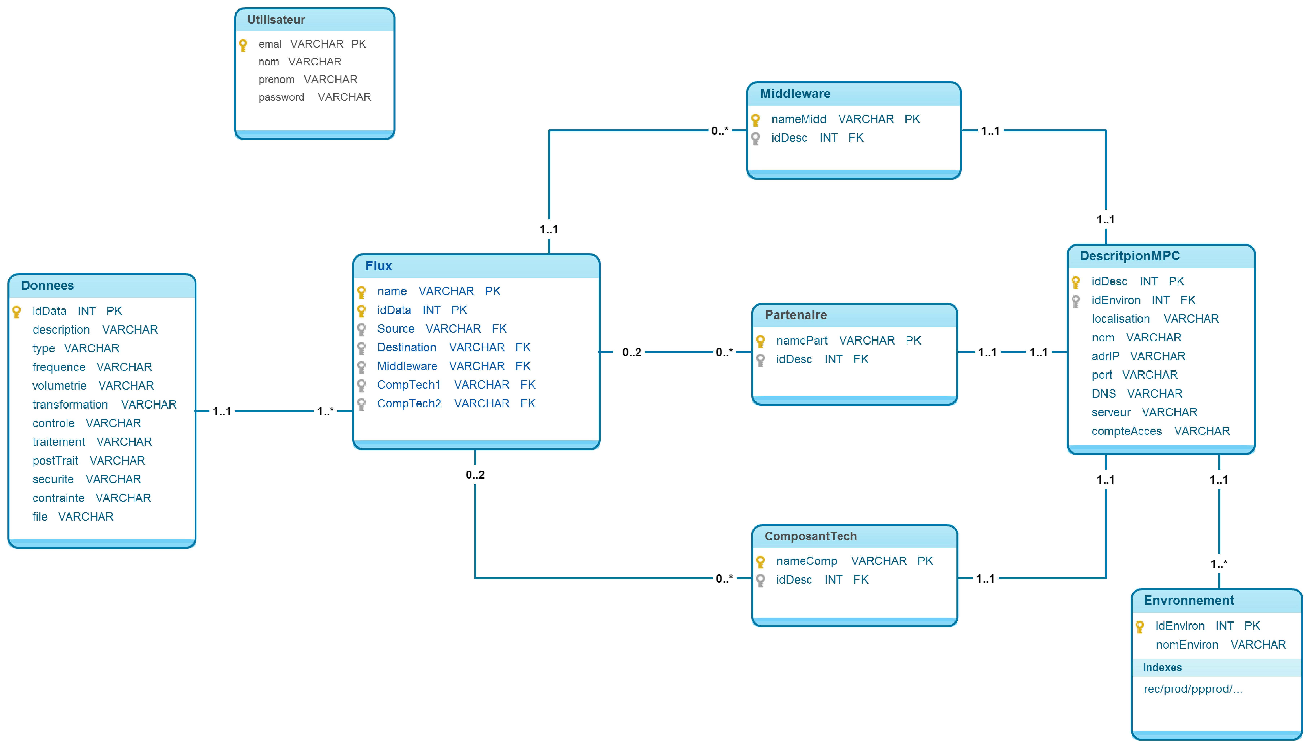
Description de l’application
Description technique

Slide 14








Description de l’application
Description de fonctionnalités

Slide 15
Démonstration

Slide 16



Conclusion

